Slide 1
KARADENİZ TEKNİK ÜNİVERSİTESİ
OF TEKNOLOJİ FAKÜLTESİ
YAZILIM MÜHENDİSLİĞİ BÖLÜMÜ
İŞYERİ EĞİTİMİ SUNUSU
2024 - 2025

Slide 2
1. İşyeri Eğitimi Tanımı ve Genel Esaslar
Öğrenciler, mezun olabilmek için İşyeri Eğitimi Yönergesi hükümleri çerçevesinde, işyeri eğitimi yapmak zorundadırlar.
Öğrenciler işyeri eğitimlerini bölümleriyle ile ilgili bir alanda faaliyet gösteren ve o alanla ilgili en az bir mühendisi bulunan işyerinde yapmak zorundadır.

Slide 3
İşyeri eğitimi süresi en az 14 haftadır. Bir tam işgünü 8 saattir. Öğrenciler işyeri eğitimi yapacakları yerin çalışma saatlerine uymak zorundadırlar. İşyeri eğitiminin kesintisiz yapılması esastır.
Öğrenciler dönem sonu sonuç raporu sunmak zorundadır.

Slide 4
Öğrenciler işyeri eğitimine başlayabilmek için:
  Genel not ortalamalarının en az 1.80 olması, (6. yarıyıl sonu itibariyle)
  Alttan güz dönemi için devam zorunluluğu gerektiren ders olmaması

Slide 5
Öğrenciler işyeri eğitimlerini, bölüm komisyonu tarafından kabul edilmesi şartıyla, kendi buldukları kurum veya işletmelerde yapacaklardır.
Öğrenciler işyerlerinin mevzuatlarına, çalışma koşullarına, disiplin ve iş emniyetine ilişkin kurallarına uymak zorundadırlar. Öğrenciler, grev, gösteri, yürüyüş, iş yavaşlatma gibi eylemlerde bulunamazlar.

Slide 6
Öğrenciler, işyeri eğitimi süresi boyunca işyeri eğitimi yetkilisinin gözetiminde bulunurlar. Öğrenciler işyeri eğitimi süresince işyeri eğitimi yetkilisi tarafından verilecek çalışmaları yapmak ve bu çalışmalara katılmak zorundadırlar.
Öğrencilerin dikkatsiz ve sorumsuz davranışlardan dolayı meydana gelebilecek maddi zararlardan üniversite sorumlu değildir.

Slide 7
Öğrenciler İşyeri eğitimi Komisyonuna bilgi vermeden ve onay almadan işyeri eğitimine ara veremezler ve işyerini değiştiremezler, aksi takdirde yapılan işyeri eğitimi geçersiz sayılır.
Öğrenciler, işyeri eğitimine en az %80 oranında devam etmek zorundadırlar. Öğrenciler, işyerinin mesai saatlerine uymak zorundadırlar. Öğrenciler işyeri eğitimi süresince zorunlu olmadıkça izin alamazlar. Gerektiği hallerde, işyerinden bir gün önceden izin alınır. Kullanılan izin gün sayısı işyeri eğitimi süresinin % 20'sini aştığında, ya da izinsiz veya mazeretsiz olarak devamsızlığı olan öğrencilerin bu durumu, işyeri tarafından bölüm işyeri eğitimi komisyonuna bildirilir ve öğrencilerin işyeri eğitimi iptal edilir.

Slide 8
Sağlık raporu alınmadıkça, hastalık nedeniyle işe devamsızlık yapılamaz. Rapor süresi işyeri eğitimi süresinin %20’ni aşarsa, işyeri eğitimi süresi aşan süre kadar uzatılmalıdır. Aksi takdirde işyeri eğitimi geçersiz ve öğrenci başarısız sayılır.
Denetçi öğretim elemanlarının işyerinde yaptıkları denetimlerde, denetimlerin %20’sinde veya daha fazlasında işyerinde bulunmayan öğrencilerin işyeri eğitimi geçersiz sayılır.

Slide 9
Üniversite, öğrencilere bir ücret ödemekle yükümlü değildir. Öğrencilerin işyeri ile aralarındaki mali ilişkiler, hiçbir şekilde Üniversite'ye yükümlülük getirmez.
Öğrenci, işyerindeki gece vardiyasına katılamaz.
Öğrenciler, güz döneminin 15. haftasında sunacakları sonuç raporu ile yaptıkları çalışmaları bölüm komisyonuna sunarlar. Mülakata girerler.

Slide 10

İşyeri Eğitimi Süreci Akış Diyagramı
Bu akış diyagramını mutlaka indirerek işyeri eğitimi öncesinde, esnasında ve sonrasında takip ediniz.
Bu akış diyagramını eksiksiz olarak yerine getirmekle mükellefsiniz !

Slide 11
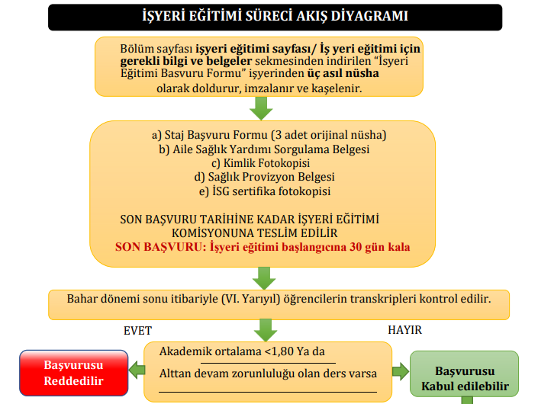
İşyeri Eğitimi Başvuru formu (3 adet asıl fotoğraflı ve ıslak imzalı)
Formda yazılacak tarihlerin belirlenmesi
İşyeri Eğitimi Başlangıç tarihi: Derslerin ilk günü İşyeri Eğitimi Bitiş Tarihi: 14. Haftanın Cuma günü
Toplam 70 iş günü
Aile Sağlık Yardımı Sorgulama Belgesi
Hangi tür sigortadan yararlanıldığına dair belge (Provizyon sorgulama belgesi), Sosyal Güvenlik Kurumundan alınacaktır.
Nüfus Cüzdanı (Kimlik) Fotokopisi
İş Sağlığı ve Güvenliği Temel Eğitim Sertifikası (KTÜ UZEM’den alınacaktır.)

Slide 12
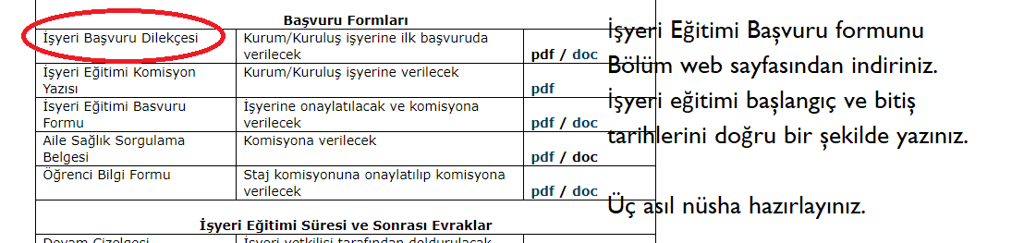

Slide 13
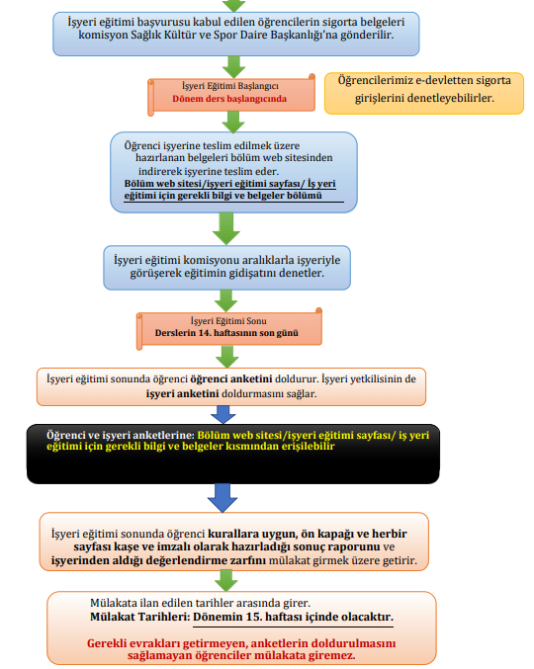
Akış Diyagramı Devamı
İşyeri sigorta girişinizi görmek isterse, e-devletten sigorta girişinize ilişkin bilgiye ulaşabilirsiniz.

Slide 14
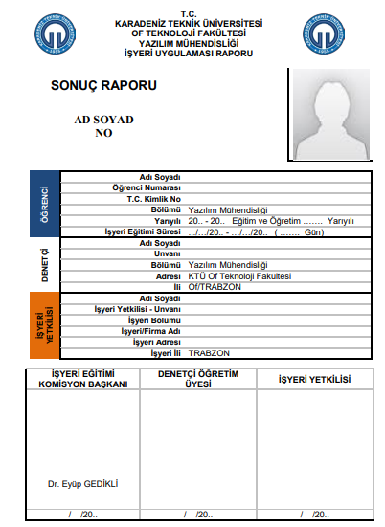
Raporların hazırlanması
RAPOR KAPAĞI
Bu kapak dışında farklı bir kapak kesinlikle kabul edilmeyecektir.
Kapakta mutlaka işyeri yetkilisinin imza ve kaşesi olmalıdır.

Slide 15
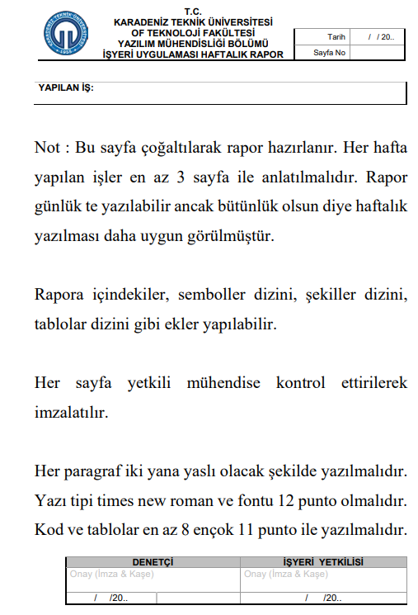
Raporların hazırlanması
RAPOR İÇ SAYFALARI
Her sayfanın altında mutlaka işyeri yetkilisinin imza ve kaşesi olmalıdır.
Raporlar mutlaka ciltli olmalıdır.

Slide 16
Önemli bilgiler
Son dönemde işyeri ve öğrenci anketleri online yapılmıştır. Online yapılması durumunda işyeri yetkilinizin anketi doldurmasını sağlayınız.
İşyeri raporunun zamanında teslim etmeyen öğrencilerin işyeri eğitiminden geçer not almaları mümkün değildir.

Slide 17
Raporların Hazırlanması
Öğrenciler, işyeri eğitimi ile ilgili olarak, işyeri eğitimi kılavuzunda belirtilen biçim ve içerikteki işyeri eğitimi raporlarını hazırlamak ve BYS’ye yüklemekle yükümlüdür. İşyeri eğitimi raporunu süresi içinde teslim etmeyen öğrencilerin işyeri eğitimi çalışmaları geçersiz ve başarısız sayılır.

Slide 18
İşyeri eğitimi raporu işyeri eğitimi süresince yapılan iş ve çalışılan işyeri hakkında teorik ve pratik genel bilgileri kapsamalıdır. İşyeri eğitiminin içeriği kitaplardan alınma temel bilgiler olmamalıdır. İşyeri eğitimi yapılan işyerine özgü tanımlamaları ve üretim işlemlerini içermelidir.
İşyeri eğitimi raporu günü gününe işyeri eğitimi yapılan yerde doldurulup işyeri eğitimi yetkilisine onaylatılmalıdır. Her sayfanın alt kısmında onaylayan kişinin imzası ve kaşesi yer almalıdır.

Slide 19
Rapor ekinde verilecek çizim ve şemalar Teknik Resim kurallarına uygun olmalıdır (Fotokopi olmamalıdır). Ayrıca, yapılan çalışmalarla ilgili her türlü belge ile Bölüm İşyeri Eğitimi Komisyonu tarafından işlenecek diğer bilgi ve belgeler de işyeri eğitimi dosyasına eklenir.
İşyeri eğitimi tamamlandıktan sonra hazırlanacak sonuç bölümünde, öğrenciler tarafından işyeri eğitiminin genel değerlendirilmesi yapılır.

Slide 20
değerlendirme
Her bir öğrencinin yoklama listesi, Sonuç raporu, sözlü sınav performansı ve İşyeri değerlendirme tutanağı, Sorumlu Öğretim Üyesi Tarafından değerlendirilerek Harfli notu takdir edilir.

